Slide 1
ЗАНЯТИЕ 1
МАТЕМАТИЧЕСКАЯ МОДЕЛЬ ЗАДАЧИ
И СПОСОБЫ ЕЁ РЕШЕНИЯ
УЧИТЕЛЬ МАТЕМАТИКИ НАЗАРОВА Л, М.
КОГОБУ ЦДОД город КИРОВ
2016

Slide 2
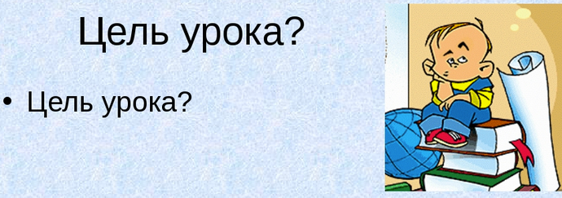
ЦЕЛЬ ЗАНЯТИЯ:
научить учеников решать
задачи ,составляя математическую
модель.
ЗАДАЧИ :
:Повторить, что такое математическая модель задачи.
Дать понятие текстовой задачи ,
Рассмотреть способы решения математических задач: арифметический и алгебраический.

Slide 3
Понятие математической модели.
Математическая модель - это математическое описание любой ситуации.
Модель может быть примитивной, может быть и суперсложной.
Какая ситуация, такая и модель.)
В любом деле, где нужно чего-нибудь посчитать да рассчитать
- мы занимаемся математическим моделированием.
(Даже если и не подозреваем об этом.)
Именно математические модели связывают математику
и реальную жизнь.

Slide 6
ЧЕМУ РАВНА СУММА СТА ПЕРВЫХ
НАТУРАЛЬНЫХ ЧИСЕЛ?
1+2+3+…+100=?
1 +2 +3 +4 + … 49 + 50 +
100 +99+98+97 + … + 52 +51 + =
101
101
101
101
101
+
=
101
50
5050
*
=

Slide 8
ПРО ШАРИКИ:
В урне находится 38 черных и белых шариков. Если
число черных
шариков уменьшить на 8 то шариков станет поровну.
Сколько черных шариков в урне?
Пусть Х - количество черных шариков.
Составим уравнения по условию
Х-8=38/2=19
Х=19+8=27(шариков)
Ответ: В урне 27 черных шаров.

Slide 9
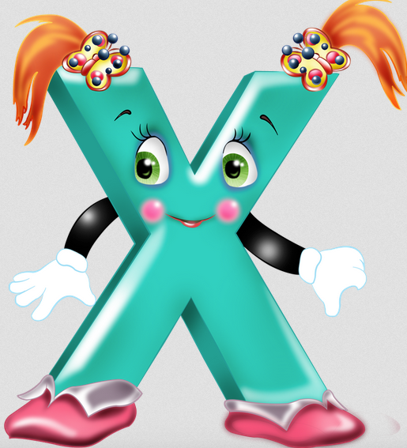
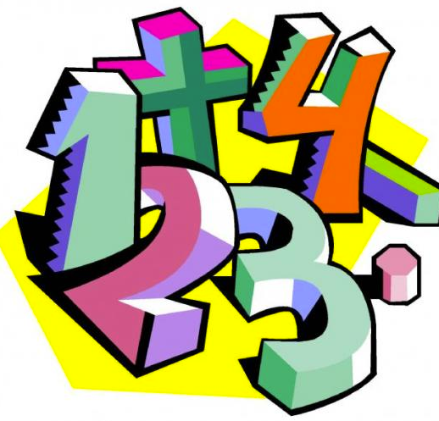
ЗАДУМАЙТЕ ЧИСЛО:
ПРИБАВЬТЕ К НЕМУ ЧИСЛО 3
УМНОЖЬТЕ РЕЗУЛЬТАТ НА 6
ВЫЧТИТЕ ИЗ РЕЗУЛЬТАТА ЧИСЛО 8
ВЫЧТИТЕ ЗАДУМАННОЕ ЧИСЛО
РЕЗУЛЬТАТ РАЗДЕЛИТЕ НА 5
ВЫЧТИТЕ ЧИСЛО 2
ЗАДУМАННОЕ ЧИСЛО:

Slide 10
КАК ЭТО РАБОТАЕТ
Х
((Х+3)*6-8-Х):5-2=
=(6Х+18-8-Х):5-2=
=(5Х+10):5-2 =
=Х+2-2=
=Х
+3
*6
-8
-Х
: 5
-2
Х

Slide 11
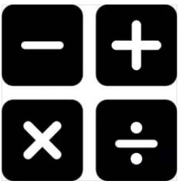
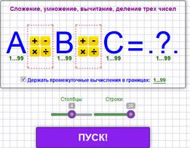

Slide 12
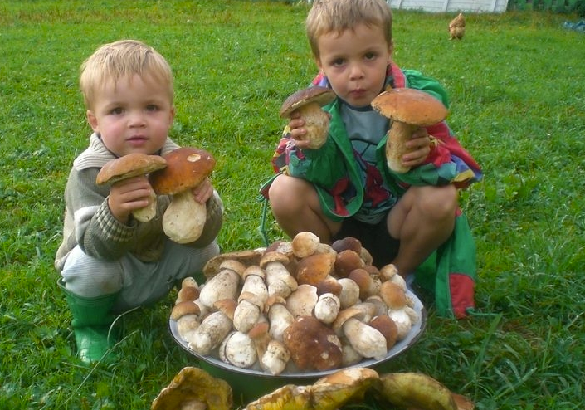
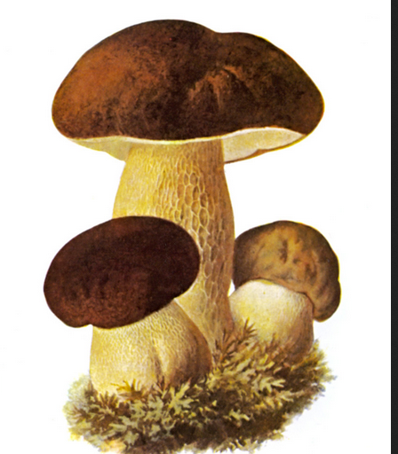
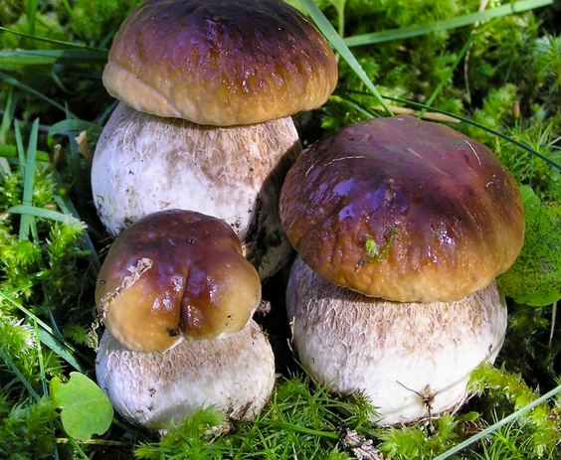
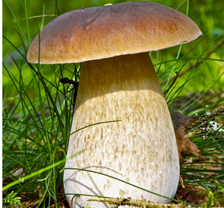
Грибной дождь
После дождя на лужайке три дня вырастали только белые грибы,
а на полянке — только подосиновики. До дождя была сухая
погода и грибов не было ни на лужайке, ни на полянке.
Оказалось, что на лужайке
каждый день вырастало на 3 белых гриба больше, чем в
предыдущий, а на полянке каждый день вырастало в 2 раза
больше подосиновиков,
чем в предыдущий. При этом в итоге по истечении трех дней
и на лужайке, и на полянке стало равное число грибов. Какое наименьшее суммарное число белых грибов и подосиновиков
могло вырасти на лужайке и полянке в первый день?

Slide 13
РЕШЕНИЕ ЗАДАЧИ:
ЛУЖАЙКА-БЕЛЫЕ ГРИБЫ
ПОЛЯНКА-ПОДОСИНОВИКИ
1 ДЕНЬ-Х ГРИБОВ
1 ДЕНЬ -У ГРИБОВ
2. ДЕНЬ - Х+3
2 ДЕНЬ - 2У
3 ДЕНЬ - Х+3+3=Х+6
3 ДЕНЬ - 2У*2 =4У
ВСЕГО Х+Х+3+Х+6 =3Х+ 9
ВСЕГО У+2У+4У= 7У
3Х+9=7У
ЗНАЧИТ, 3Х+9 ДЕЛИТСЯ НА 7
ЕСЛИ Х=1, ТО 3Х+9=12
ЕСЛИ Х=2,ТО ЗХ+9=15
ЕСЛИ Х=3, ТО 3Х=9=18
ЕСЛИ Х=4, ТО 3Х+9=21-
ДЕЛИТСЯ НА 7И ПОЛУЧАЕТСЯ 3
ОТВЕТ: Х=4, У=3 В ПЕРВЫЙ ДЕНЬ ВЫРОСЛО 4 БЕЛЫХ
И 3 ПОДОСИНОВИКА, А ВСЕГО 3+4=7 ГРИБОВ.

Slide 14
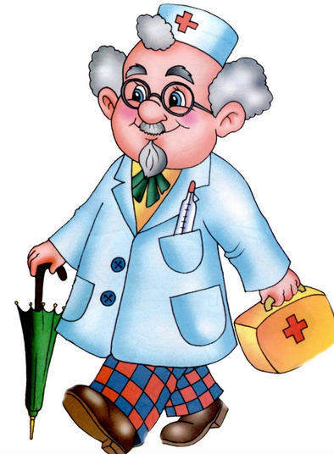
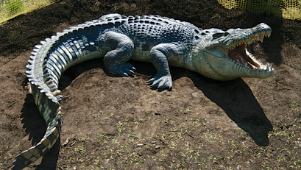
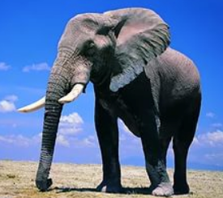
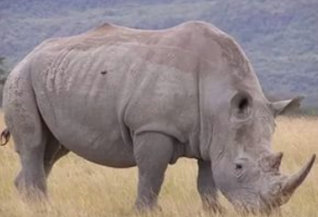
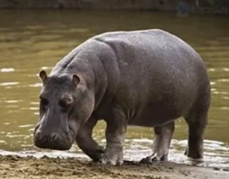
ЗАДАЧА ДЛЯ САМОСТОЯТЕЛЬНОГО РЕШЕНИЯ
Доктор Айболит раздал четырем заболевшим зверям 2006
чудодейственных таблеток. Носорог получил на одну больше,
чем крокодил, бегемот – на одну больше, чем носорог,
а слон – на одну больше, чем бегемот.
Сколько таблеток придется съесть слону?
Ответ: 503 таблетки.

Slide 15
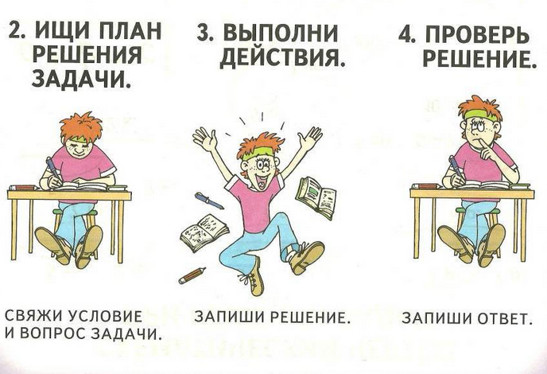
РЕКОМЕНДАЦИИ ПО РЕШЕНИЮ
1. ВНИМАТЕЛЬНО ЧИТАЙ ЗАДАЧУ!!!

Slide 16
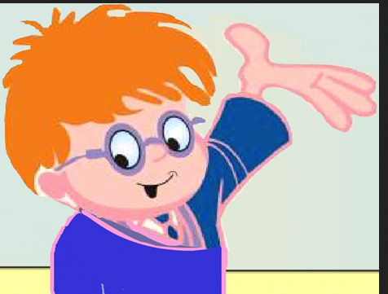
Д.З
ЗАДАЧА 1. НАЙДИТЕ СУММУ 1000 ПЕРВЫХ
НАТУРАЛЬНЫХ ЧИСЕЛ
ЗАДАЧА 2 Когда Винни-Пух пришел в гости к Кролику, он съел
3 тарелки меда, 4 тарелки сгущенки и 2 тарелки варенья, а после
этого не смог выйти наружу из-за того, что сильно растолстел от
такой еды. Но известно, что если бы он съел 2 тарелки меда,
3 тарелки сгущенки и 4 тарелки варенья или 4 тарелки меда,
2 тарелки сгущенки и 3 тарелки варенья, то спокойно смог
бы покинуть нору гостеприимного Кролика.
От чего больше
толстеют: от варенья или от сгущенки?

Slide 17
